Slide 1
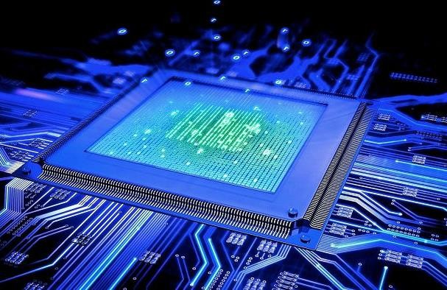
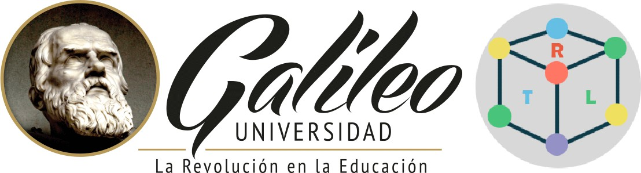
MICROPROCESADORES
CLASE 1
INTRODUCCIÓN A SISTEMAS EMBEBIDOS

Slide 2
AGENDA
Introducción
Motivación del Curso
Logística del curso
Conceptos Básicos de Sistemas Digitales
Muestreo, cuantificación y codificación
Introducción a Sistemas Embebidos

Slide 3

JULIO ENRIQUE FAJARDO
Ingeniero Electrónico
Postgrado en Telecomunicaciones
Maestría en Electrónica Industrial
Doctorado en Ingeniería Eléctrica (UNICAMP)
Ingeniería de Computación
Robótica
Control óptimo y robusto
MIT Tech Review – Innovator Under 35 LATAM
Subdirector del laboratorio de investigación Turing
Auxiliares:
Guillermo Maldonado (guiller@galileo.edu)
Stacy McKay
Correctores:
Jabes Guerra (17001296@galileo.edu)
Luis Ayapán

Slide 4
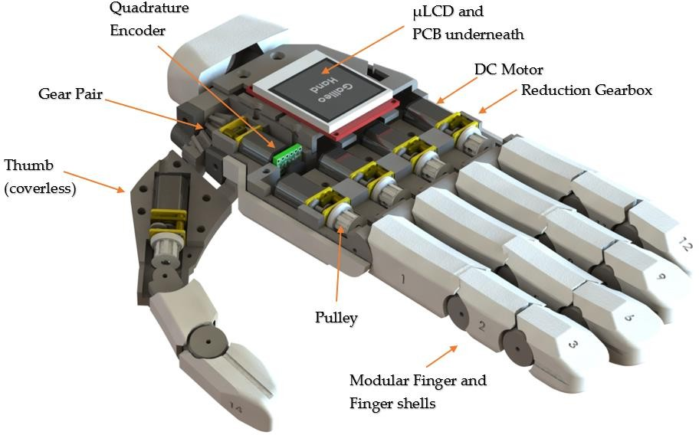
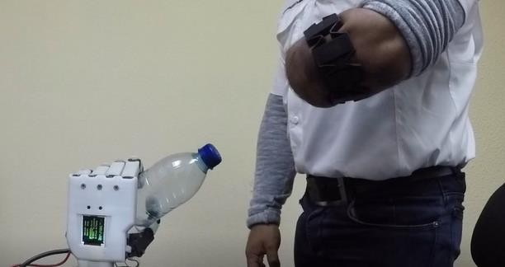
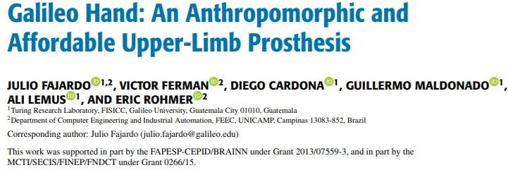
ROBÓTICA ASISTENCIAL Y DE REHABILITACIÓN
Diseño de prótesis, ortesis y exoesqueletos de bajo costo.
Control Óptimo y Robusto.
Control no lineal por medio de LMIs.
Detección de la intención del usuario.
Procesamiento de Señales Digitales
Machine Learning
Human-Machine Interface
Presentación de varios artículos científicos en revistas y conferencias internacionales.

Slide 5
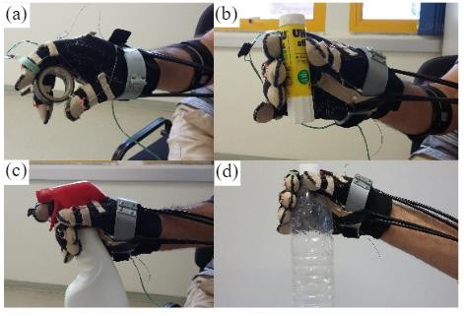
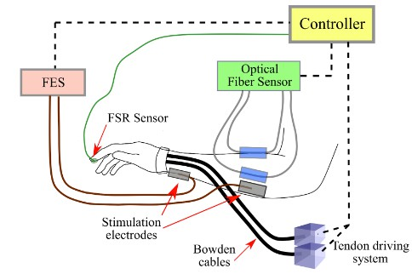
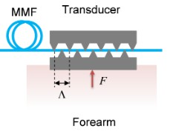
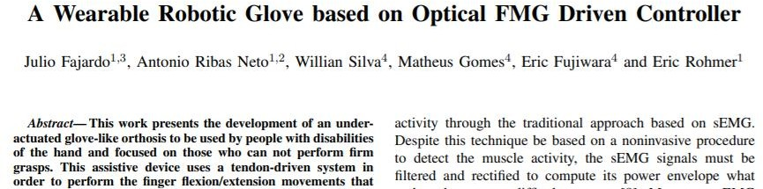
ROBÓTICA ASISTENCIAL Y DE REHABILITACIÓN
Diseño de prótesis, ortesis y exoesqueletos de bajo costo.
Control Óptimo y Robusto.
Control no lineal por medio de LMIs.
Detección de la intención del usuario.
Procesamiento de Señales Digitales
Machine Learning
Human-Machine Interface
Presentación de varios artículos científicos en revistas y conferencias internacionales.

Slide 6
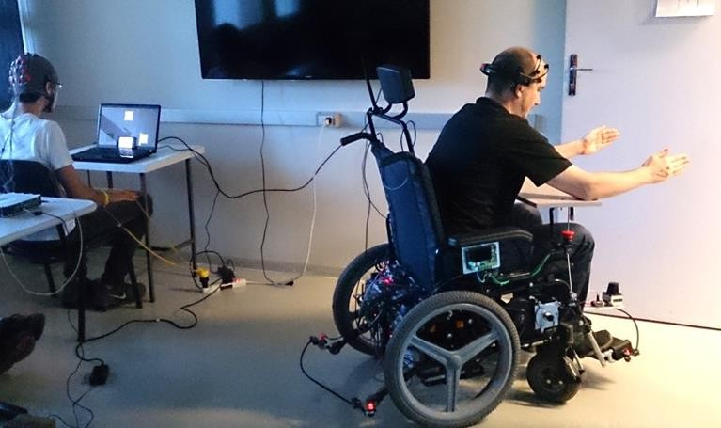
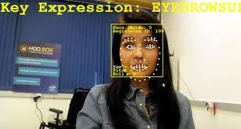
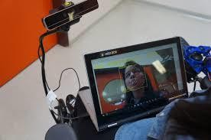
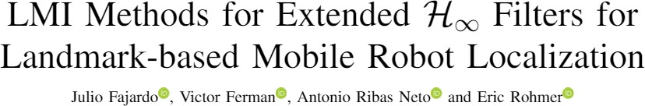
ROBÓTICA ASISTENCIAL (ROBÓTICA MÓVIL)
Diseño de Sillas de ruedas autónomas.
Financiamiento de SEW
Algoritmos de Localización y SLAM
Control Óptimo y Robusto.
Control no lineal por medio de LMIs.
Detección de la intención del usuario.
Procesamiento de Señales Digitales
Machine Learning
Human-Machine Interface (HooBox)
Presentación de varios artículos científicos en revistas y conferencias internacionales.

Slide 7
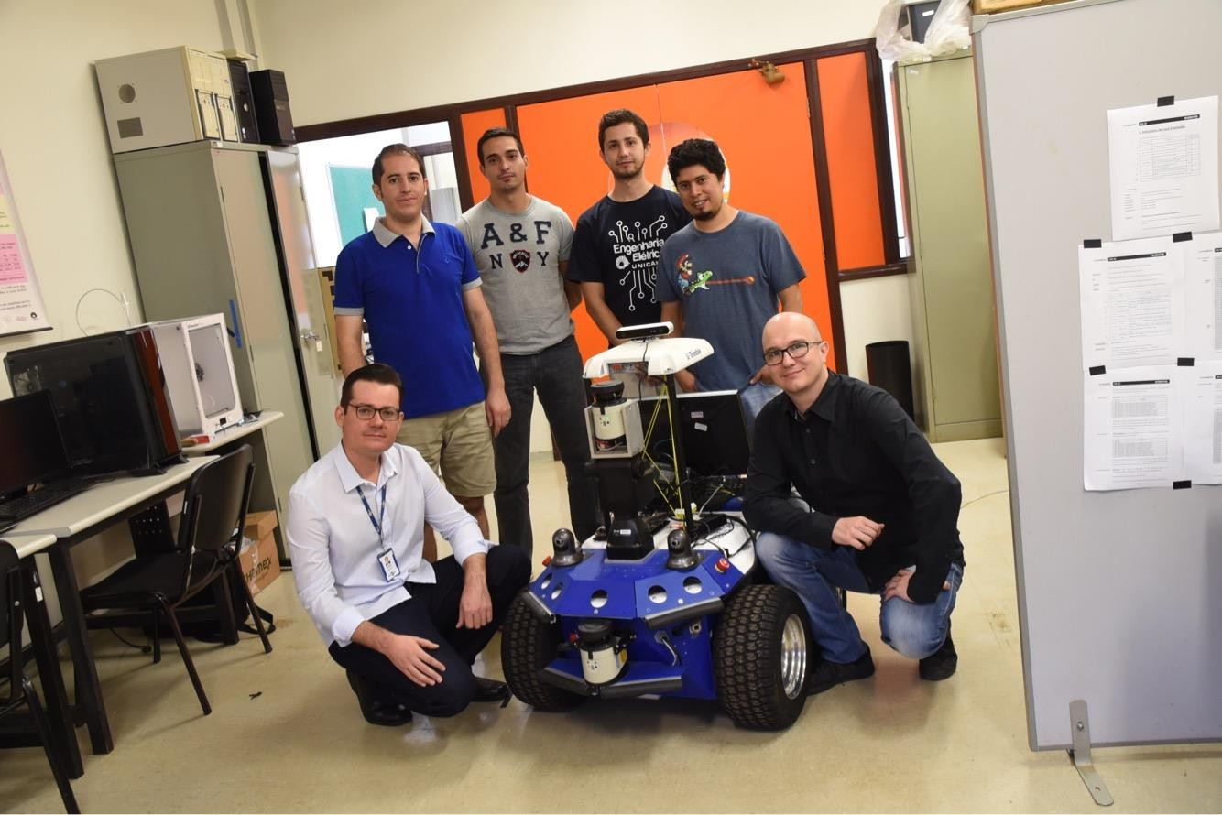
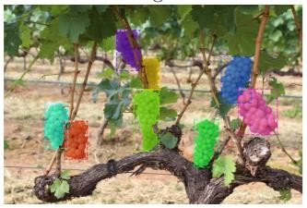

ROBÓTICA EN LA AGRICULTURA
EMBRAPA (Empresa Brasileira de Pesquisa Agropecuária)
Monitoreo de plantaciones autónomo a través de la utilización de robots móviles
Four Wheel Drive Mobile Robot
Aerial Systems (Quadrotors)
Algoritmos de clasificación, segmentación y tracking de frutos en las plantaciones.
Algoritmos de Localización y SLAM robustos.
Arquitecturas cognitivas.

Slide 8
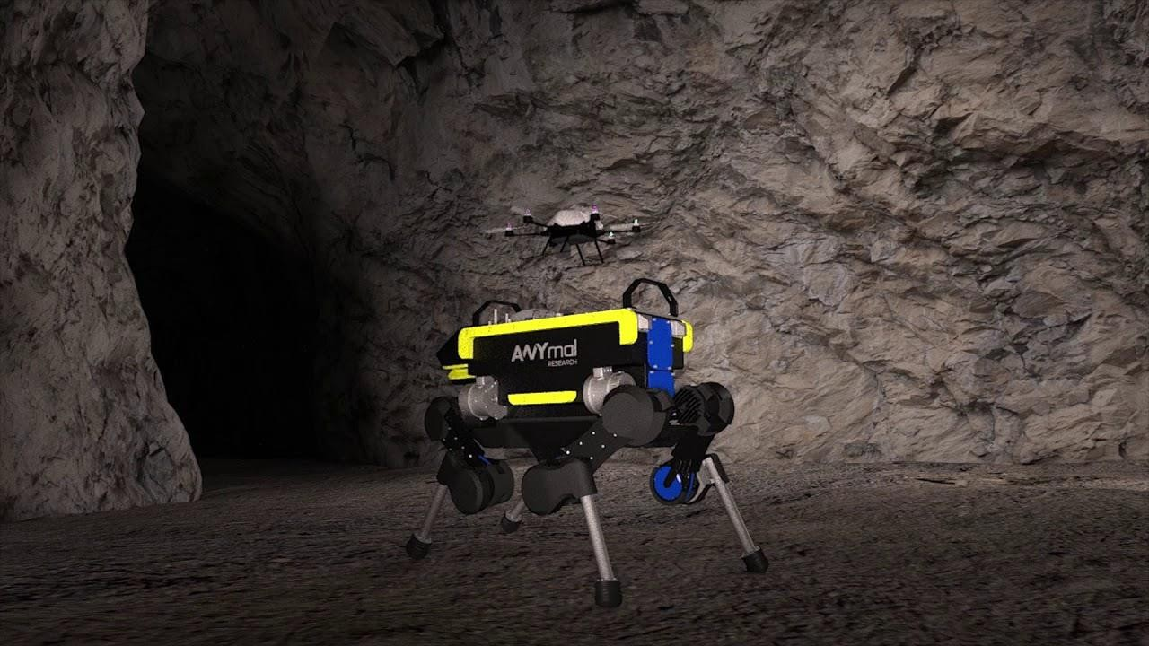
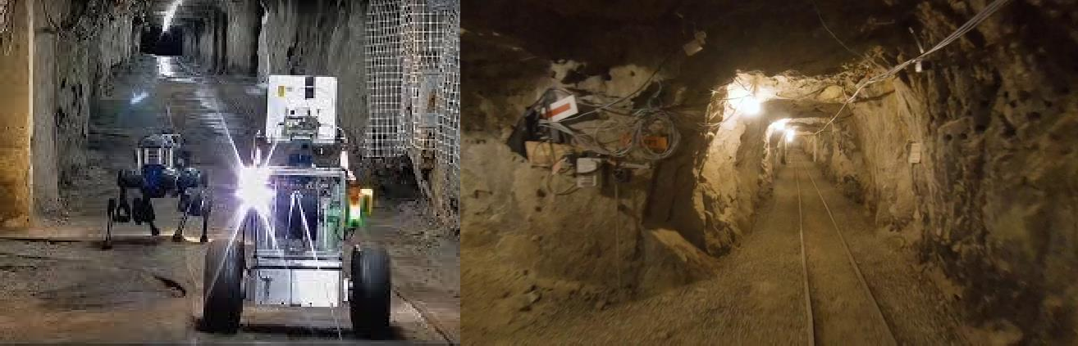
ROBÓTICA PARA EXPLORACIÓN E INSPECCIÓN
Diseño de robots para la inspección y exploración de ambientes reducidos y/o hostiles para el ser humano.
Ruedas, orugas, piernas o aéreos.
Algoritmos de Localización y SLAM robustos para ambientes hostiles.
Problema del corredor largo.
Telecomunicaciones
Algoritmos de detección de anomalías.
Autonomía del dispositivo
Toma de decisiones
Consumo energético

Slide 9
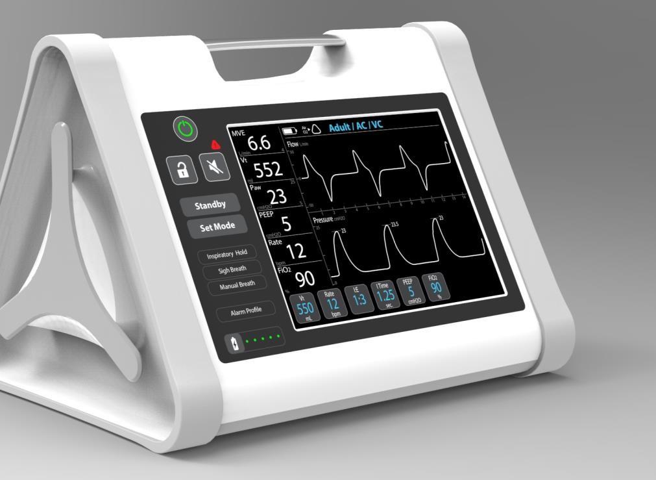
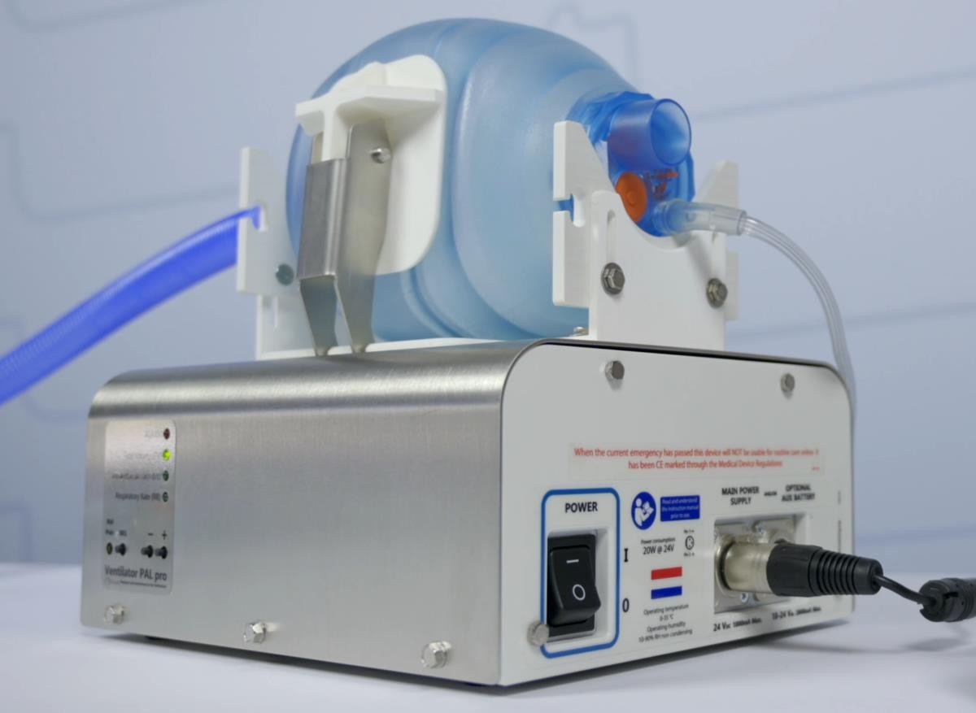
SISTEMA DE INSTRUMENTACIÓN BIOMÉDICA
COVID-19
Ventiladores
Sistemas de Ventilación de Manufactura Rápida
Requerimientos
Regulaciones

Slide 10
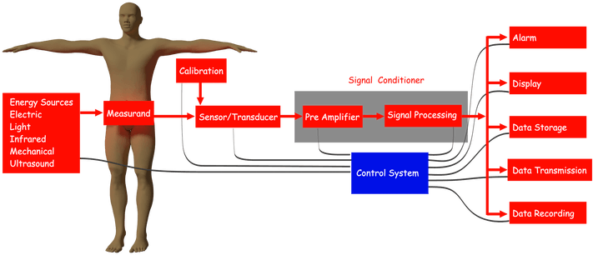
SISTEMA GENERALIZADO DE INSTRUMENTACIÓN BIOMÉDICA
Microprocesadores
Procesadores de Señales Digitales (DSP)
Field Programmable Gate Arrays (FPGAs)
Sistemas de Adquisición de Datos

Slide 11
RESUMEN DE REQUERIMIENTOS FUNCIONALES
Brinda soporte respiratorio artificial mediante la entrega de gas a los pulmones y la liberación de gas exhalado bajo un control preciso.
Oxígeno (y suministro de aire de grado médico, si lo requiere el fabricante), suministro de presión de 50 psi.
Alarmas con todos los monitores necesarios para la operación continua en el entorno de la UCI.
Debe incluir compresor, nebulizador y
humidificador (servo controlado).
Máscaras y conectores reutilizables y esterilizables para pacientes.
Apto para todas las edades y pesos
corporales del paciente.
Sensor de flujo reutilizable.
Mezclador interno O2-Aire.
Analizador FiO2, interno.
Compensador de fugas.
Capacidad de funcionamiento de la
batería.

Slide 12
Veamos un ejemplo

Slide 13
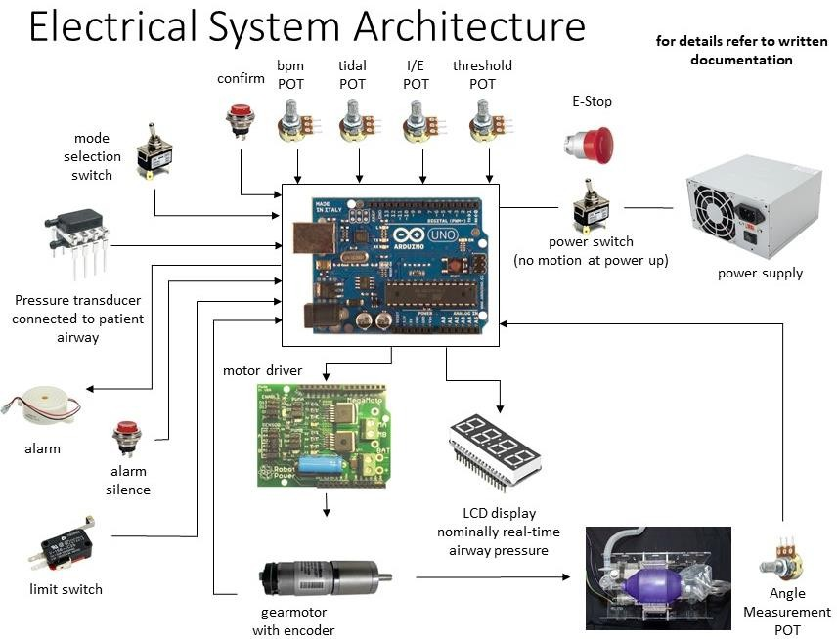

Slide 14
¿Será que cumple con los requerimientos?

Slide 15
COMPETENCIAS DEL CURSO
Este curso pretende que el estudiante aprenda los conceptos básicos de arquitectura de computadoras y microprocesadores. También se busca que el estudiante implemente las aplicaciones básicas de microprocesadores:
Conoce los elementos básicos de un sistema basado en un microprocesador
Conoce diversas técnicas de aceleración de microprocesadores.
Conocimiento de los conceptos de diseño de sistemas embebidos.
Es capaz de comprender la documentación proporcionada por la guía de usuario de un microprocesador comercial.
Conocimiento del funcionamiento de los microcontroladores ARM-Cortex M4.

Slide 16
METODOLOGÍA
El curso consiste en los siguientes elementos didácticos:
Clases magistrales a través de ZOOM.
Videos pregrabados.
Exámenes.
Proyectos.
Laboratorios.
Soporte en línea del curso (GES).
https://join.slack.com/t/fisicc-micro-2020/shared_invite/zt-fsog1x6d-
U_vPtROOkjvZll~0akoOPA

Slide 17
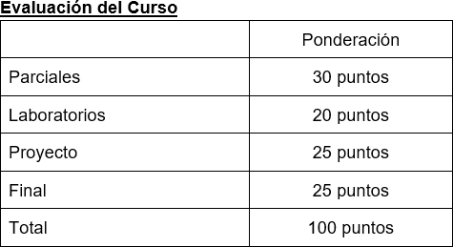
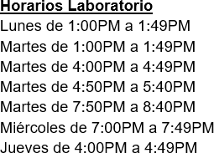

EVALUACIÓN Y HORARIO DEL CURSO

Slide 18
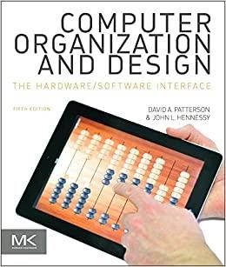
COMPUTER ORGANIZATION AND DESIGN: THE HARDWARE/SOFTWARE INTERFACE
DAVID PATTERSON & JOHN HENNESSY FIFTH EDITION, 2013, MORGAN KAUFMANN ISBN-13: 978-0124077263

Slide 19
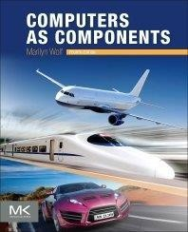
COMPUTERS AS COMPONENTS: PRINCIPLES OF EMBEDDED COMPUTING SYSTEM DESIGN MARILYN WOLF
FOURTH EDITION, 2016, MORGAN KAUFMANN ISBN-13: 978-0128053874

Slide 20
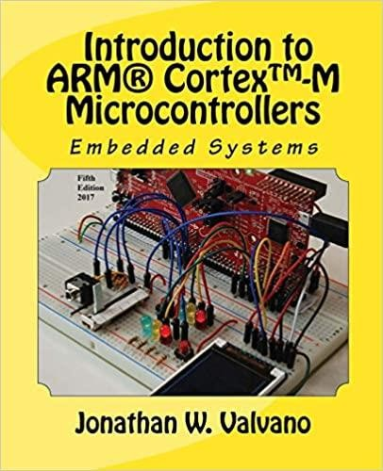
EMBEDDED SYSTEMS: INTRODUCTION TO ARM® CORTEX™-M MICROCONTROLLERS JOHN VALVANO
FOURTH EDITION, 2017, CREATESPACE ISBN-13: 978-1477508992

Slide 21
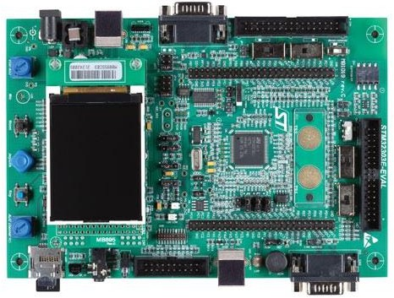

LABORATORIOS
STM32303E-EVAL

Slide 22
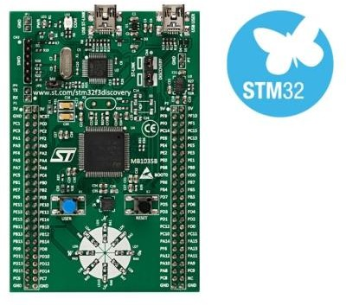
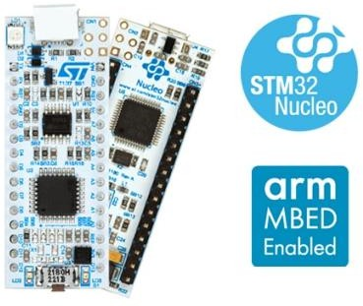
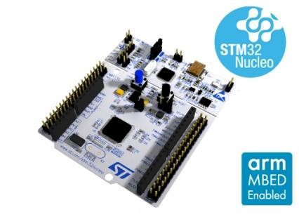
LABORATORIOS
NUCLEO-F303K8
NUCLEO-F303RE
STM32F3DISCOVERY

Slide 23
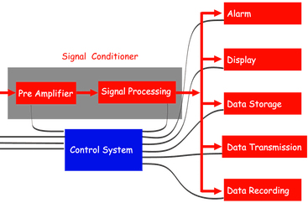
MICROPROCESADORES
Es el elemento de control (el más importante) en una computadora o sistema electrónico avanzado.
Es un circuito lógico secuencial complejo (una máquina de estados)
Los microprocesadores pueden reemplazar los circuitos analógicos realizando funciones de control y filtrado de señales.

Slide 24
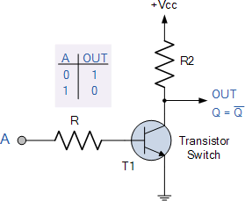
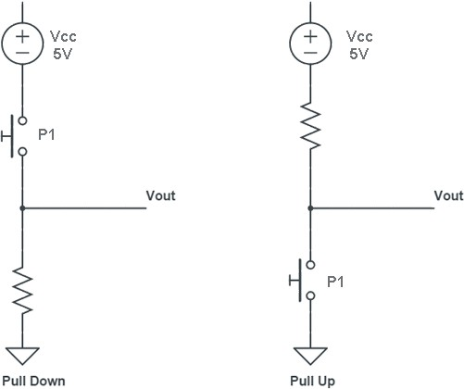
MICROPROCESADORES
Los valores lógicos son representados con cero (falso) y uno (verdadero). Estos a su vez, son representados con niveles de voltaje (a veces de carga eléctrica).
Comúnmente, el uno es representado con un voltaje positivo y el cero con la
referencia de voltaje (tierra).
1 = 5 V
0 = GND

Slide 25
SISTEMAS CONTINUOS VS DISCRETOS
Una señal de tiempo continuo 𝑥(𝑡) se define para todos los valores de tiempo 𝑡.
𝑥(𝑡) no necesita ser una función continua del tiempo, por ejemplo, la función escalón.
Una señal de tiempo discreto 𝑥[𝑛] = 𝑥(𝑛𝑇) se define solo en valores discretos de tiempo 𝑡 = 𝑛𝑇.
x(t)
1
x[n]
0
-2
-1
0
1
2
3
t
0
1
2
3
n

Slide 26
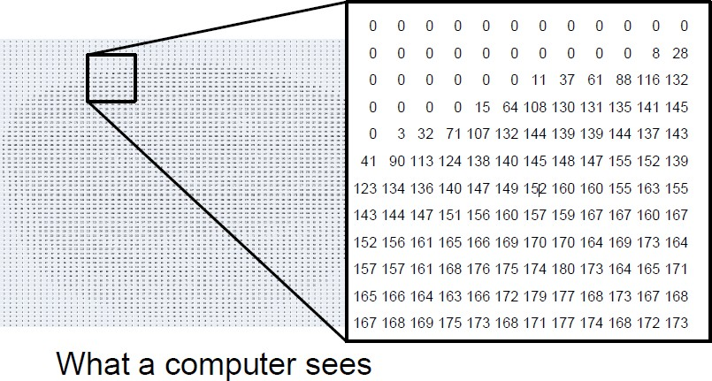
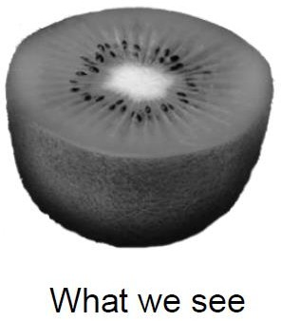
SISTEMAS ANALÓGICOS VS DIGITALES
La electrónica analógica utiliza magnitudes con valores continuos.
La electrónica digital utiliza magnitudes con valores discretos, representados por un código
(sistema de numeración binario).

Slide 27
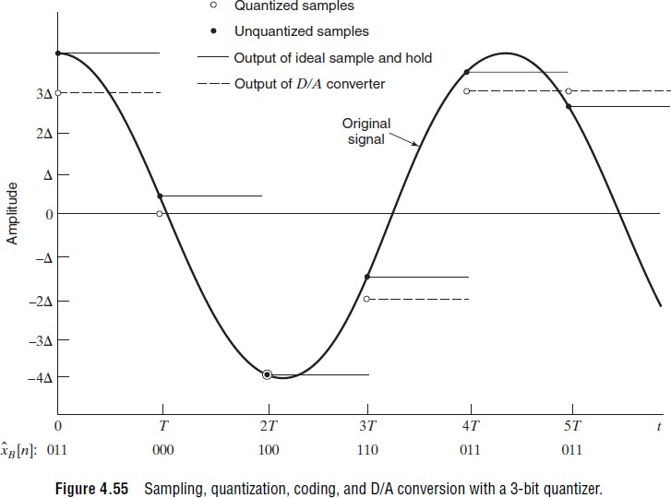
SISTEMAS ANALÓGICOS VS DIGITALES
La electrónica analógica utiliza magnitudes con valores continuos.
La electrónica digital utiliza magnitudes con valores discretos, representados por un código (sistema de numeración binario).

Slide 28
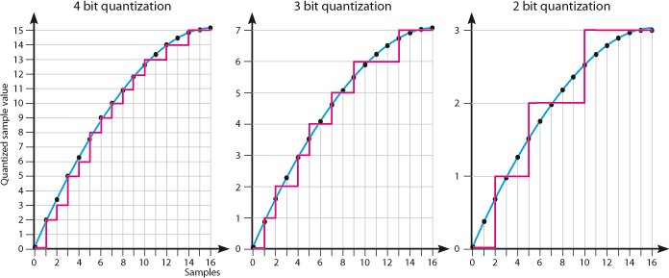


MUESTREO, CUANTIFICACIÓN Y CODIFICACIÓN
2^{𝑛} niveles de cuantificación
Representan la cantidad de bits a utilizar
Dependiendo del nivel correspondiente se realiza la codificación al numero binario correspondiente
1 | 1 | 0 | 0
1 | 0 | 1
1 | 0
₂3 ₂2 ₂1 ₂0
₂2 ₂1 ₂0
₂1 ₂0

Slide 29
¿SOLO CEROS Y UNOS?
Es por esta representación de cero (falso) y uno (verdadero) que los microprocesadores utilizan solamente el sistema numérico base dos (binario).
Parece una gran limitante solo poder representar dos valores, sin embargo, es posible representar cualquier tipo de dato con cualquier base numérica y el binario no es la excepción.
1011100111011011
No importa el tipo de dato, existen formas de representarlo en binario.
Muchas de estas formas son estándares como por ejemplo el código ASCII para representar caracteres y los estándares IEEE para números de punto flotante.
‘A’ = 1000001 ?

Slide 30
¿SOLO CEROS Y UNOS?
Las instrucciones que queremos que un microprocesador ejecute también están en binario. Estas se conocen como lenguaje de maquina.
Los compiladores e interpretes convierten las instrucciones de lenguajes de alto nivel
(como Scheme, Java, Python y C) a binario para poder ser ejecutadas.
¿Qué tipo de instrucciones puede ejecutar un microprocesador?
Las instrucciones de un microprocesador pueden ser típicamente:
Operaciones lógicas como AND y OR
Operaciones aritméticas como sumar, restar, multiplicar y dividir
Guardar y leer variables o constantes en memoria
Realizar “saltos” a otras partes del programa si una condición se cumple (muy
importante ya que me permite tomar “decisiones”)

Slide 31
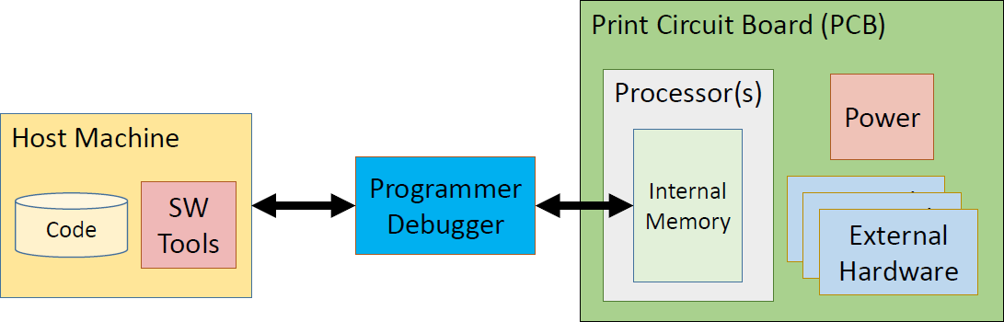
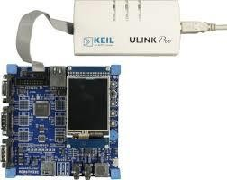
PLATAFORMA DE DESARROLLO DE SISTEMA INTEGRADO
Ambiente de desarrollo

Slide 32
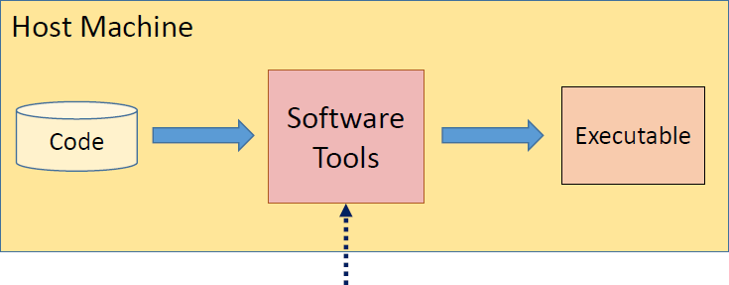
AMBIENTE DE DESARROLLO
Compiler Toolchain (Herramientas de compilación )
GCC – GNU Compiler collection
Make

Slide 33
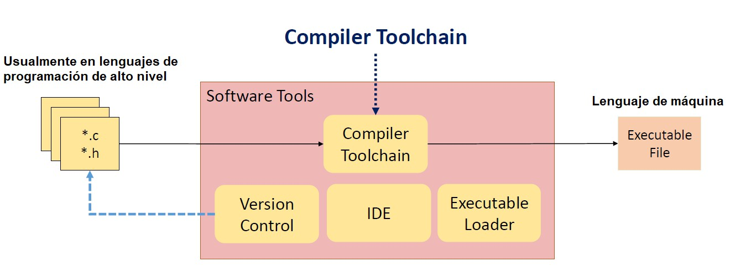
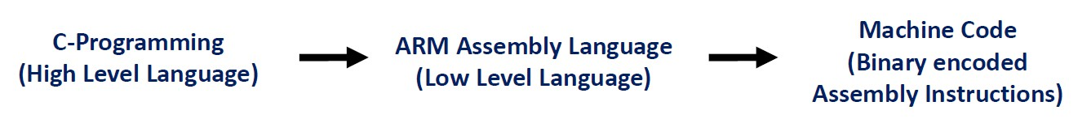
HERRAMIENTAS DE SOFTWARE

Slide 34
¿CÓMO FUNCIONA UN MICROPROCESADOR?
En la ejecución de las instrucciones, el microprocesador hace las mismas cosas constantemente:
Una instrucción es leída de memoria.
El microprocesador descubre que debe hacer.
La instrucción es ejecutada.
La ejecución de la instrucción (paso 3) puede requerir de más de un sub-paso.
Podemos ver entonces que el procesador realiza varias sub-tareas para ejecutar una instrucción.
El orden en que se realizan estas sub-tareas es definido por un circuito lógico de
control interno.

Slide 35
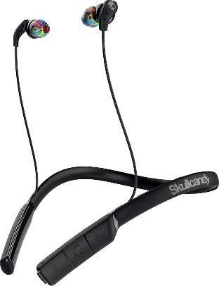
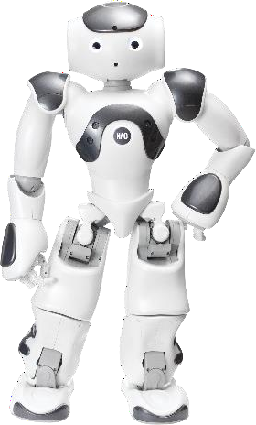
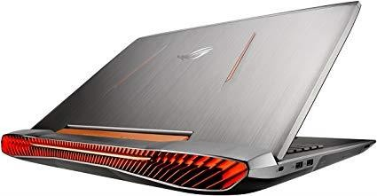
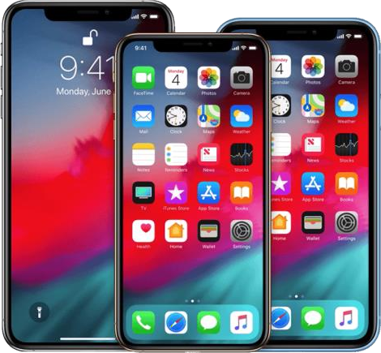
EVOLUCIÓN DEL MICROPROCESADOR
Los microprocesadores son una parte fundamental de nuestra tecnología actual.
Sin ellos, no hubiera sido posible el desarrollo de la computadora personal, el teléfono celular y el reproductor de mp3 (entre muchos otros).

Slide 36
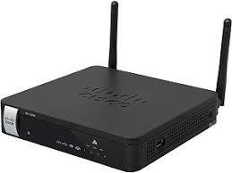
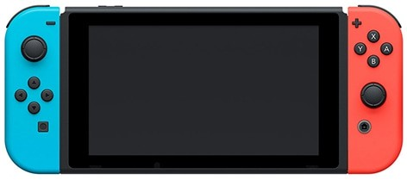
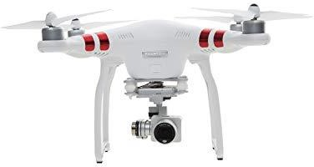
EVOLUCIÓN DEL MICROPROCESADOR
Por lo tanto, es clave entender su desarrollo y como afectó la forma en que trabajamos, nos comunicamos y nos divertimos.

Slide 37
EVOLUCIÓN DEL MICROPROCESADOR
El factor principal que empujo el desarrollo de los microprocesadores fue la necesidad de tener un dispositivo de control de propósito general.
Los circuitos integrados que se diseñaban eran de propósito especifico y, debido a los grandes tiempos de diseño e implementación y, a la baja producción, eran muy costosos.
Otra alternativa en aquella época era realizar las funciones deseadas utilizando varios circuitos integrados ya existentes.
Esto también era costoso y mientras más componentes tiene un sistema más conexiones externas tiene y más fallas pueden ocurrir.

Slide 38
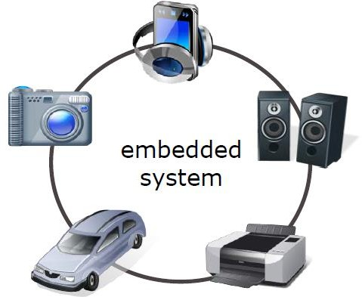

SISTEMAS EMBEBIDOS
Sistemas de computación para aplicaciones específicas
Componente de un sistema más grande
Interactúa con su entorno
A menudo tiene restricciones de computación en tiempo real

Slide 39
SISTEMAS EMBEBIDOS
Por lo general, se diseñan porque se debe realizar una tarea repetitiva, ya sea periódica o espontáneamente, con requerimientos de bajo costo, consumo energético, mayor rendimiento, etc.
Sistemas que garantizan una respuesta dentro de un período de tiempo o intervalo definido.

Slide 40
SISTEMAS EMBEBIDOS (BENEFICIOS)
Mayor rendimiento y eficiencia
El software hace posible proporcionar controles sofisticados.
Funciones integradas a menudo son más eficientes que las externas.
Bajo costo
Se pueden usar componentes más baratos.
Costos de fabricación, operación y mantenimiento reducidos.
Mejor confiabilidad / seguridad
Compensación de fallas a través de sistemas adaptativos.
Mejores diagnósticos para mejorar el tiempo de reparación.
Ideal para Sistemas Distribuidos
Múltiples procesadores que se comunican a través de una red pueden reducir los costos
de piezas y ensamblaje y mejorar la confiabilidad

Slide 41
SISTEMAS EMBEBIDOS (FUNCIONES)
Sistemas de control de lazo-cerrado
Monitorear un proceso, ajustar una salida para mantener un set-point deseado (temperatura, velocidad, dirección, etc.)
Máquinas de estados (electrónica digital secuencial)
Paso a través de diferentes etapas según el entorno y el sistema.
Procesamiento de señales
Eliminar el ruido, seleccionar las características de señal deseadas.
Comunicaciones y redes
Intercambio de información de manera confiable y rápida.

Slide 42
SISTEMAS EMBEBIDOS (ATRIBUTOS)
Integración con sistemas y entornos más grandes.
Señales analógicas para lectura de sensores
Normalmente se usa un voltaje para representar un parámetro físico
Electrónica de potencia para accionamiento de motores, solenoides.
Interfaces digitales para comunicarse con otros dispositivos digitales.
Displays complejos
Comportamientos reactivos concurrentes
Debe responder a secuencias y combinaciones de eventos.
Los sistemas en tiempo real tienen plazos para las respuestas.
Por lo general, deben realizar múltiples actividades por separado al mismo tiempo.

Slide 43
SISTEMAS EMBEBIDOS (ATRIBUTOS)
Manejo de fallas
Muchos sistemas deben funcionar de manera independiente durante largos períodos de
tiempo, lo que requiere que el sistema maneje posibles contratiempos sin fallar.
A menudo, el código de manejo de fallas es más grande y más complejo que el código de caso normal.
Diagnósticos
Ayudar al personal de servicio a determinar el problema rápidamente.

Slide 44




EJEMPLOS DE APLICACIÓN
Panel frontal del horno microondas.
Cámaras Digitales.
Televisiones Digitales.
Control de vehículos.
Drones
Termómetro Digital.
Oxímetro de pulso.
Glucómetro.
Medidor de presión arterial.

Slide 45

EJEMPLO DE SISTEMA EMBEBIDO: BIKE COMPUTER
Funcionalidad
Medición de velocidad y distancia
Restricciones
Tamaño
Costo
Consumo energético
Peso
Entradas
Encoder de cuadratura
Botones
Salida
Liquid Crystal Display
Low performance MCU
8-bit, 10 MIPS

Slide 46

EJEMPLO DE SISTEMA EMBEBIDO: MOTOR CONTROL UNIT
Funcionalidad
Motor control
Comunicación del sistema
Monitoreo de la corriente
Odometría (velocidad rotacional)
Restricciones
Fiabilidad en entornos hostiles.
Costo
Peso
Muchas entradas y salidas
Sensores y actuadores discretos
Interfaz de red para el resto del automóvil.
High Performance MCU
32-bit, 256 KB flash memory, 80 MHz

Slide 47
MICROPROCESADORES VS CUSTOM CIRCUITS
Los microprocesadores pueden ser muy eficientes:
Usan la misma lógica para realizar muchas funciones diferentes.
Creación de familias de productos.
Creación de sistemas escalables (actualizaciones).
Alternativas:
Custom System on a Chip (SoC) implementados con ASIC, FPGAs, etc.
Puede o no incluir microprocesador
FPGAs: Se puede implementar uno o más núcleos de hard/soft-processors, con memoria integrada y lógica programable.

Slide 48
OPCIONES DE MICROPROCESADORES
Microcontroladores
Incluyen dispositivos de entrada y salida, buses y memoria interna.
Procesadores de señales digitales (DSP)
Microprocesador optimizado para procesamiento de señales digitales (VLIW).
Procesadores de aplicaciones específicas (GPU, VPU, TPU, etc.)
Set de instrucciones optimizado para aplicaciones especificas (gráficos, video, ML, etc.)
Soft-cores
Procesador a ser sintetizado en un FPGA.
Hard-cores
Procesador a ser implementado como parte de un SoC (FPGA, embedded computers, etc.).

Slide 49

MICROCONTROLADOR VS MICROPROCESADOR
Ambos poseen un CPU-core para ejecutar instrucciones
Los microcontroladores tienen periféricos para tener interfaces y control integrado simultáneo
Señales analógicas
Señales de niveles no lógicos
Timing
Generadores de reloj
Comunicaciones
Fiabilidad y seguridad.

Slide 50
OPCIONES PARA CONSTRUIR SISTEMAS EMBEBIDOS
Implementation | Design Cost | Unit Cost | Upgrades & Bug Fixes | Size | Weight | Power | System Speed
Discrete Logic | low | mid | hard | large | high | ? | very fast
ASIC | high ($500K/ mask set) | very low | hard | tiny - 1 die | very low | low | extremely fast
Programmable logic – FPGA, PLD | low | mid | easy | small | low | medium to high | very fast
Microprocessor + memory + peripherals | low to mid | mid | easy | small to med. | low to moderate | medium | moderate
Microcontroller (int. memory & peripherals) | low | mid to low | easy | small | low | medium | slow to moderate
Embedded PC | low | high | easy | medium | moderate to high | medium to high | fast
Dedicated Hardware
Software Running on Generic Hardware

Slide 51
SISTEMA BASADO EN UN MICROPROCESADOR
I/O
CPU
Memoria
DMA

Slide 52
CPU (CENTRAL PROCESSING UNIT)
Es una máquina de estados finitos.
Ejecuta instrucciones secuencialmente.
Estas instrucciones están almacenadas en un elemento de memoria.
Es el elemento de control del sistema.

Slide 53
MEMORIA
Es el elemento en donde se almacenan los datos e instrucciones, tales como:
Variables
Constantes
Programas
Para el procesador, el contenido de la memoria puede o no ser ejecutable. Por esta razón es posible tener dos modelos de memoria:
Memoria de instrucciones (Sólo lectura)
Memoria de datos (Lectura y escritura)

Slide 54
ELEMENTOS DE ENTRADA Y SALIDA
Una computadora no tiene utilidad si no puede interactuar con su entorno. Por eso es importante contar con un medio para obtener información del exterior, y entregar información al exterior.
Existen muchas maneras de interactuar con el exterior, tales como puertos paralelos (GPIO), puertos seriales, convertidores de datos, etc.

Slide 55
DIRECT MEMORY ACCESS (DMA)
En el caso de grandes cantidades de información, resulta ineficiente utilizar el CPU para transportar los datos de la memoria al sub sistema de entrada/salida y vice versa. Por esta razón algunas computadoras cuentan con un elemento de acceso directo a la memoria.

Slide 56
DENTRO DEL CPU
Los procesadores cuentan con los siguientes bloques principales:
ALU
Registros
Program Counter
Datapath
Lógica de Control

Slide 57

JERARQUÍA DE MEMORIA
Registros: el acceso usualmente toma un ciclo de CPU
Cache: CPU cache, TLB, Page cache
Static RAM
Memoria principal: the “memory” memory
Dynamic RAM
Volátil
Memoria Secundaria: Disco duro
Memoria Terciaria: Cintas magnéticas
Principio de localidad temporal
Principio de localidad espacial
Jerarquía de memoria: para explotar la localidad de memoria

Slide 58
JERARQUÍA DE MEMORIA
Cost
Speed
CPU
El CPU utiliza poco espacio de almacenamiento con los registros, los cuales son rápidos y muy caros.
La memoria principal es más barata y de mayor capacidad,
pero tarda mucho más en acceder.
El caché del CPU se usa para explotar el principio de localidad, manteniendo copias de datos que probablemente se usarán nuevamente en la memoria de acceso más rápida para reducir el tiempo promedio que se tarda en acceder a los datos.
El caché se encuentra entre los registros rápidos de la CPU estática y la memoria lenta, tanto en términos de costo como de velocidad.
Cache – static RAM
Main Memory –
dynamic RAM
Storage – Hard drive, FLASH

Slide 59
METODOLOGÍAS DE DISEÑO
Un procedimiento para diseñar un sistema.
Comprender la metodología ayuda a asegurarse de no omitir nada.
Se pueden utilizar compiladores, herramientas de ingeniería de software, herramientas de diseño asistido por computadora (CAD), etc. para:
Ayudar a automatizar los pasos de la metodología;
Realizar un seguimiento de la metodología en sí.

Slide 60

METODOLOGÍAS DE DISEÑO
Requerimientos
¿Qué quiere el cliente?
Especificaciones
Características y funcionalidades del sistema.
Arquitectura
Diagramas de bloques (HW vs SW)
Componentes
Diseño detallado de los módulos de HW y SW
Integración de Sistemas
Sistema funcionando

Slide 61
TOP-DOWN VS BOTTOM-UP APPROACH
Top-down approach
Comenzar desde la descripción más abstracta.
Trabajar en los detalles,
Bottom-up approach
Trabajar desde componentes pequeños hasta sistemas grandes.
Real design often uses both techniques!

Slide 62
REFINAMIENTO PASO A PASO
En cada nivel de abstracción se debe:
Analizar el diseño para determinar las características del estado actual del diseño.
Refinar el diseño para agregar detalles.

Slide 63
METODOLOGÍAS DE DISEÑO
Requerimientos
¿Qué quiere el cliente?
Especificaciones
Características y funcionalidades del sistema.
Arquitectura
Diagramas de bloques (HW vs SW)
Componentes
Diseño detallado de los módulos de HW y SW
Integración de Sistemas
Sistema funcionando

Slide 64
REQUERIMIENTOS DE DISEÑO (SISTEMAS EMBEBIDOS)
Costo:
Los mercados competitivos penalizan los productos que no ofrecen el valor adecuado por el costo.
Rendimiento
Throughput (realizar tareas requeridas) y latencia (cumplir plazos de tiempo).
Limites de peso y tamaño
Sistemas móviles (aviación, automotriz) y portátiles (por ejemplo, de mano).
Limites de consumo energético y potencia
Capacidad de la batería y limites de enfriamiento.
Requerimientos ambientales
Las temperaturas pueden variar de -40°C a 125°C, o incluso más

Slide 65
COSTO DE UN PROYECTO
El costo total de un proyecto involucra el costo de los factores que no requieren ingeniería (NRE), el costo de los factores que requieren ingeniería (RE) y el numero de unidades producidas (K).
Cost = NRE + K ∗ RE
NRE, se refiere al tiempo de diseño, herramientas, uso de instalaciones, etc.
RE, se refiere a los componentes utilizados, la manufactura, pruebas realizadas y mantenimiento.

Slide 66
RENDIMIENTO
En informática de propósito general, rendimiento significa “average case” (no esta bien definido).
En sistemas de tiempo real, rendimiento significa cumplir con los plazos.
Algunos sistemas requieren alto throughput/bandwidth.
Es necesario analizar el sistema en varios niveles de abstracción para comprender a que nos
referimos como rendimiento:
CPU
Plataforma
Multiprocesador
Programa
Tareas

Slide 67
OPERACIÓN EN TIEMPO REAL
Debe finalizar las tareas en los plazos (de tiempo) correspondientes.
Hard RT: No cumplir con un plazo produce una falla.
Soft RT: No cumplir con los plazos degrada el rendimiento del sistema.
Sistemas multi-rate: Manejo de tareas a tasas de operación variables.
Un RTOS puede administrar la calendarización de las tareas para satisfacer
restricciones de tiempo críticas

Slide 68
LA PARADOJA DEL RENDIMIENTO
Los microprocesadores generalmente usan más circuitos lógicos para implementar una función que los circuitos lógicos personalizados.
¿Los microprocesadores son tan rápidos como los circuitos personalizados?
Tecnología VLSI agresiva
Pipelining
Predictores de saltos
Compiladores optimizantes
Reutilización y refactorización de rutinas eficientes de SW.
Execution time = (# instructions) ∗ CPI ∗ T_{clk}

Slide 69
POWER CONSIDERATIONS
Lógica personalizada típica en dispositivos de baja potencia.
Los microprocesadores modernos ofrecen características para ayudar a controlar el consumo de energía (ARM big.LITTLE).
Apagar módulos innecesarios.
Reducir los accesos a memoria.
Reducir las comunicaciones externas.
Proporcionar modos de bajo consumos “sleep modes”
Diseño de circuitos electrónicos de baja potencia.
El diseño de software también puede influir en el bajo consumo de energía.

Slide 70
SISTEMAS SEGUROS
Seguridad (security): la capacidad del sistema para prevenir ataques maliciosos.
La seguridad tradicional está orientada a la seguridad informática y de datos.
Sistemas embebidos inseguros pueden crear sistemas ciberfísicos inseguros.
¡IoT presenta desafíos importantes de seguridad!
Seguridad (safe): sin crashes, accidentes, liberaciones dañinas de energía, etc.
Integridad: preservar la integridad de los datos (modificaciones de los mismos).
Privacidad: liberación de datos únicamente con autorización.

Slide 71
IMPACTO DE LAS RESTRICCIONES
Microcontroladores/SoC (en lugar de microprocesadores)
Incluye periféricos para interactuar con otros dispositivos, responde de manera eficiente.
On-chip RAM, ROM reducen la complejidad y el costo de la placa de circuito impreso.
Lenguaje de programación
C en lugar de Java (código más pequeño y rápido, MCU menos costoso)
Código crítico para el rendimiento puede estar en lenguaje ensamblador.
Sistema Operativo
Sistemas pequeños: normalmente no utiliza sistema operativo, sino un calendarizador simple o incluso utilizando interrupciones + loop principal (sistema de foreground/background).
Sistemas complejos: si un sistema operativo es utilizado, probablemente será un RTOS.

Slide 72
METODOLOGÍAS DE DISEÑO
Requerimientos
¿Qué quiere el cliente?
Especificaciones
Características y funcionalidades del sistema.
Arquitectura
Diagramas de bloques (HW vs SW)
Componentes
Diseño detallado de los módulos de HW y SW
Integración de Sistemas
Sistema funcionando

Slide 73
REQUERIMIENTOS
Descripción de lo que el usuario quiere y espera obtener.
Hablando directamente con los clientes
Hablando con representantes de marketing
Proporcionando prototipos para su evaluación
Requerimientos funcionales (salida como función de la entrada)
Requerimientos no funcionales
Tiempo requerido para proporcionar la salida
Peso, tamaño, consumo, fiabilidad, etc.

Slide 74


REQUERIMIENTOS (FORMULARIO)

Slide 75
ESPECIFICACIONES
Una descripción más precisa del sistema
"¿Qué hará el sistema?" (funciones, datos, etc.)
No debe implicar una arquitectura particular
Proporciona información para el proceso de diseño de la arquitectura.
Puede incluir elementos funcionales y no funcionales.
Puede ser "ejecutable" o puede estar en forma matemática para pruebas.
A menudo desarrollado con herramientas de software, como UML (representación de procesos)

Slide 76
DISEÑO DE LA ARQUITECTURA DEL SISTEMA
¿Qué componentes principales van a satisfacer la especificación?
Componentes de hardware:
CPU, periféricos, etc.
Componentes de software:
programas principales y sus operaciones.
principales estructuras de datos
Evaluar trade-offs de hardware frente a software
Debe tener en cuenta las especificaciones funcionales y no funcionales.

Slide 77

DIAGRAMAS DE BLOQUES

Slide 78

ARQUITECTURA DEL HARDWARE

Slide 79

ARQUITECTURA DEL SOFTWARE

Slide 80
DISEÑO DE COMPONENTES DE HARDWARE Y SOFTWARE.
Se debe dedicar tiempo a diseñar el sistema antes de comenzar a escribir código o diseñar circuitos.
Algunos componentes están listos, algunos pueden modificarse a partir de diseños existentes, otros deben diseñarse desde cero.

Slide 81
INTEGRACIÓN DEL SISTEMA
Unimos todos los componentes del sistema para trabajar juntos
Muchos errores aparecen solo en esta etapa.
Las interfaces de comunicación deben estar bien diseñadas.
Tener un plan para integrar componentes para descubrir errores rápidamente, probar la mayor cantidad de funcionalidades.
Prueba a cada especificación.
Pruebas de agentes regulatorios.

Slide 82
¿POR QUÉ ESTAMOS …
Usando C en lugar de Java (o Python, o su lenguaje favorito)?
C es el estándar de facto para sistemas embebidos debido a:
Orientado a la memoria.
Control preciso sobre lo que está haciendo el procesador.
Requisitos modestos para ROM, RAM y MIPS, sistema mucho más barato.
Comportamiento predecible, sin preferencia de SO (e.g., garbage collector).
Aprendiendo lenguaje ensamblador?
El compilador traduce C al lenguaje ensamblador.
Para comprender si el compilador está haciendo un trabajo razonable, debe comprender lo
que ha producido.
A veces es posible que necesitemos mejorar el rendimiento escribiendo versiones de ensamblaje de funciones.
Se requiere tener una placa de microcontrolador?

